Slide 1
상속과 인터페이스
클래스의 상속에 대하여
인터페이스에 대하여

Slide 2
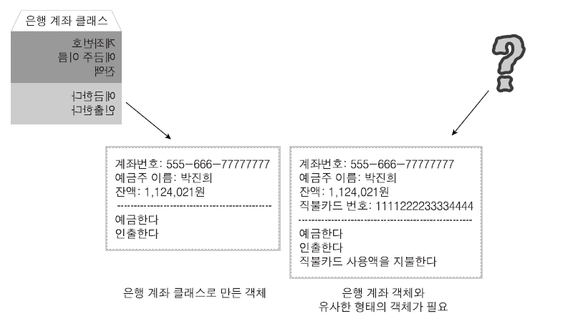
상속과 인터페이스
01. 클래스의 상속
언제 상속이 필요한가?
    • 기존 클래스와 유사한 클래스를 만들어야 할 경우

Slide 3
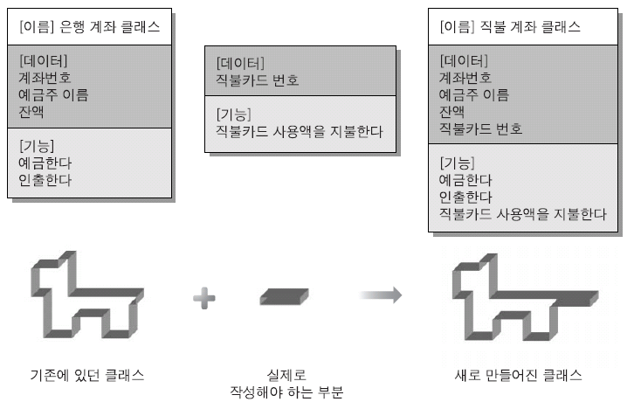
상속과 인터페이스
01. 클래스의 상속
상속이란?
    • 상속(inheritance) : 기존 클래스를 확장해서 새로운 클래스를 만드는 기술

Slide 4
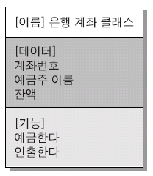
상속과 인터페이스
01. 클래스의 상속
클래스 상속의 기초 문법
    [예제 6-1] 은행 계좌 클래스
1
2
3
4
5
6
7
8
9
10
11
12
13
14
class Account {
String accountNo;
String ownerName;
int balance;
void deposit(int amount) {
balance += amount;
}
int withdraw(int amount) throws Exception {
if (balance < amount)
throw new Exception("잔액이 부족합니다.");
balance -= amount;
return amount;
}
}

Slide 5
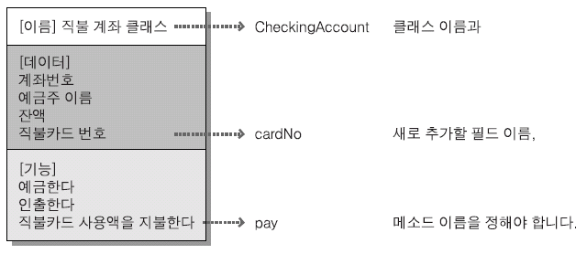
상속과 인터페이스
01. 클래스의 상속
클래스 상속의 기초 문법
    • 다른 클래스를 상속하는 클래스의 선언
      - 제일 먼저 해야할 일은 정의된 클래스와 추가되는 필드, 메소드 이름을 정하는 것

Slide 6
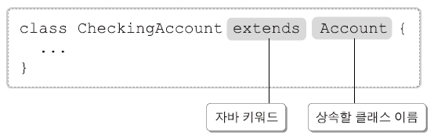
상속과 인터페이스
01. 클래스의 상속
클래스 상속의 기초 문법
    • 다른 클래스를 상속하는 클래스의 선언
      - extends 키워드를 이용하여 상속할 클래스 이름을 명시해야 함

Slide 7
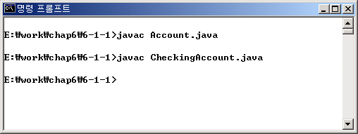
상속과 인터페이스
01. 클래스의 상속
클래스 상속의 기초 문법
    [예제 6-2] 은행 계좌 클래스를 상속하는 직불 계좌 클래스
1
2
3
4
5
6
7
8
extends 절
class CheckingAccount extends Account {
String cardNo;
int pay(String cardNo, int amount) throws Exception {
if (!cardNo.equals(this.cardNo) || (balance < amount))
throw new Exception("지불이 불가능합니다.");
return withdraw(amount);
}
}
직불카드 번호에 해당하는 필드
직불카드 사용액을 지불한다에
해당하는 메소드

Slide 8
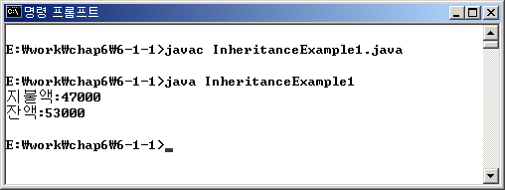
상속과 인터페이스
01. 클래스의 상속
클래스 상속의 기초 문법
    [예제 6-3] 직불 계좌 클래스를 사용하는 프로그램
1
2
3
4
5
6
7
8
9
10
11
12
13
14
15
16
17
18
class InheritanceExample1 {
public static void main(String args[]) {
CheckingAccount obj = new CheckingAccount();
obj.accountNo = "111-22-33333333";
obj.ownerName = "홍길동";
obj.cardNo = "5555-6666-7777-8888";
obj.deposit(100000);
try {
int paidAmount = obj.pay("5555-6666-7777-8888", 47000);
System.out.println("지불액:" + paidAmount);
System.out.println("잔액:" + obj.balance);
}
catch (Exception e) {
String msg = e.getMessage();
System.out.println(msg);
}
}
}
Account 클래스로부터
상속받은 필드 사용
Account 클래스로부터
상속받은 메소드 호출

Slide 9
상속과 인터페이스
01. 클래스의 상속
상속과 생성자
    [예제 6-4] 생성자가 추가된 직불 계좌 클래스
1
2
3
4
5
6
7
8
9
10
11
12
13
14
class CheckingAccount extends Account {
String cardNo;
CheckingAccount(String accountNo, String ownerName,
int balance, String cardNo) { // 생성자
this.accountNo = accountNo;
this.ownerName = ownerName;
this.balance = balance;
this.cardNo = cardNo;
}
int pay(String cardNo, int amount) throws Exception {
if (!cardNo.equals(this.cardNo) || (balance < amount))
throw new Exception("지불이 불가능합니다.");
return withdraw(amount);
}
}
슈퍼클래스로부터 상속받은
필드들을 초기화합니다.
클래스 안에 선언된 필드를 초기화합니다.

Slide 10
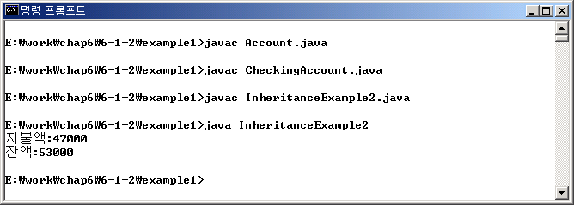
상속과 인터페이스
01. 클래스의 상속
상속과 생성자
    [예제 6-5] 직불 계좌 클래스의 생성자를 사용하는 프로그램
1
2
3
4
5
6
7
8
9
10
11
12
13
14
15
class InheritanceExample2 {
public static void main(String args[]) {
CheckingAccount obj = new CheckingAccount("111-22-33333333",
"홍길동", 0, "5555-6666-7777-8888");
obj.deposit(100000);
try {
int paidAmount = obj.pay("5555-6666-7777-8888", 47000);
System.out.println("지불액:" + paidAmount);
System.out.println("잔액:" + obj.balance);
}
catch (Exception e) {
String msg = e.getMessage();
System.out.println(msg);
}
}
}
CheckingAccount
클래스의 생성자 호출
[예제 6-1]
[예제 6-4]
[예제 6-5]

Slide 11
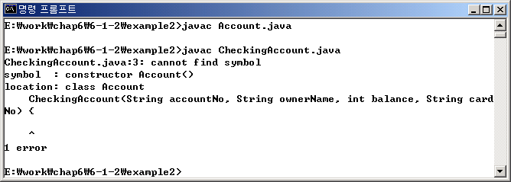
상속과 인터페이스
01. 클래스의 상속
생성자가 있는 클래스의 상속
    [예제 6-6] 생성자가 있는 Account 클래스
1
2
3
4
5
6
7
8
9
10
11
12
13
14
15
16
17
18
19
class Account {
String accountNo;
String ownerName;
int balance;
Account(String accountNo, String ownerName, int balance) {
this.accountNo = accountNo;
this.ownerName = ownerName;
this.balance = balance;
}
void deposit(int amount) {
balance += amount;
}
int withdraw(int amount) throws Exception {
if (balance < amount)
throw new Exception("잔액이 부족합니다.");
balance -= amount;
return amount;
}
}
[예제 6-6]
[예제 6-4]

Slide 12
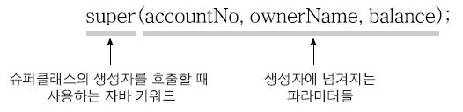
상속과 인터페이스
01. 클래스의 상속
생성자가 있는 클래스의 상속
    • [예제 6-6], [예제 6-4]를 컴파일할 때 에러가 발생한 이유
      자바 컴파일러는 생성자 안의 첫번째 명령문이 슈퍼클래스의 생성자 호출문이 아니면 자동으로 슈퍼클래스의 파라미터 없는 생성자(no-arg constructor) 호출문을 추가하기 때문
    • 슈퍼클래스의 생성자 호출문 작성 방법

Slide 13
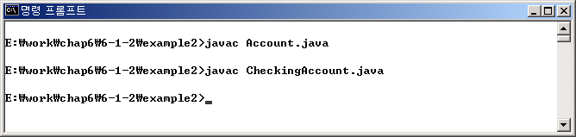
상속과 인터페이스
01. 클래스의 상속
생성자가 있는 클래스의 상속
    [예제 6-7] 슈퍼클래스의 생성자를 호출하는 직불 계좌 클래스
1
2
3
4
5
6
7
8
9
10
11
12
class CheckingAccount extends Account {
String cardNo;
CheckingAccount(String accountNo, String ownerName,
int balance, String cardNo) {
super(accountNo, ownerName, balance);
this.cardNo = cardNo;
}
int pay(String cardNo, int amount) throws Exception {
if (!cardNo.equals(this.cardNo) || (balance < amount))
throw new Exception("지불이 불가능합니다.");
return withdraw(amount);
}
}
슈퍼클래스의 생성자 호출
[예제 6-6]
[예제 6-7]

Slide 14
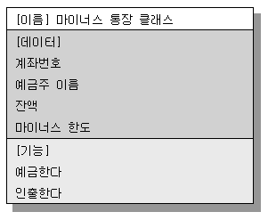
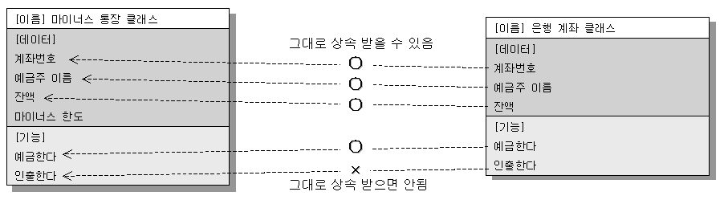
상속과 인터페이스
01. 클래스의 상속
메소드 오버라이딩
    • 메소드 오버라이딩이 필요한 경우
• 메소드 오버라이딩(method overriding)의 방법
- 슈퍼클래스와 똑같은 시그니쳐를 갖는 메소드를 서브클래스에 선언

Slide 15
상속과 인터페이스
01. 클래스의 상속
메소드 오버라이딩
    [예제 6-8] 슈퍼클래스의 메소드를 오버라이드하는 마이너스 통장 클래스
1
2
3
4
5
6
7
8
9
10
11
12
13
class CreditLineAccount extends Account {
int creditLine;
CreditLineAccount(String accountNo, String ownerName,
int balance, int creditLine) {
super(accountNo, ownerName, balance);
this.creditLine = creditLine;
}
int withdraw(int amount) throws Exception {
if ((balance + creditLine) < amount)
throw new Exception("인출이 불가능합니다.");
balance -= amount;
return amount;
}
}
마이너스 한도 필드
인출한다 기능을
다시 구현하는 메소드

Slide 16
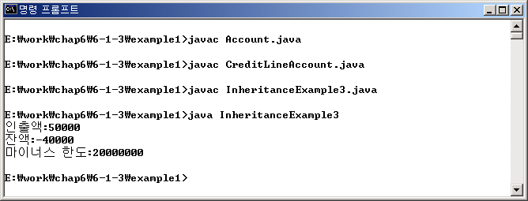
상속과 인터페이스
01. 클래스의 상속
메소드 오버라이딩
    [예제 6-9] 마이너스 통장 클래스를 사용하는 프로그램
1
2
3
4
5
6
7
8
9
10
11
12
13
14
class InheritanceExample3 {
public static void main(String args[]) {
CreditLineAccount obj = new CreditLineAccount(
"000-11-111111", "김선달", 10000, 20000000);
try {
int amount = obj.withdraw(50000);
System.out.println("인출액:" + amount);
System.out.println("잔액:" + obj.balance);
System.out.println("마이너스 한도:" + obj.creditLine);
}
catch (Exception e) {
System.out.println(e.getMessage());
}
}
}
[예제 6-6]
[예제 6-8]

Slide 17
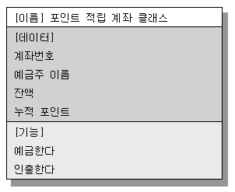
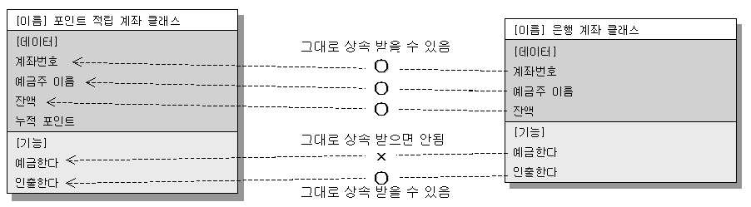
상속과 인터페이스
01. 클래스의 상속
메소드 오버라이딩
    • 메소드 오버라이딩이 필요한 또다른 경우의 예

Slide 18
상속과 인터페이스
01. 클래스의 상속
메소드 오버라이딩
    [예제 6-10] 슈퍼클래스의 메소드를 오버라이드하는 포인트 적립 계좌 클래스
1
2
3
4
5
6
7
8
9
10
11
class BonusPointAccount extends Account {
int bonusPoint; // 누적 포인트
BonusPointAccount(String accountNo, String ownerName, int balance,
int bonusPoint) {
super(accountNo, ownerName, balance);
this.bonusPoint = bonusPoint;
}
void deposit(int amount) { // 예금한다
balance += amount;
bonusPoint += (int) (amount * 0.001);
}
}

Slide 19
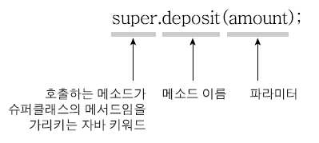
상속과 인터페이스
01. 클래스의 상속
메소드 오버라이딩
    • 슈퍼클래스에 있는 오버라이드된 메소드를 호출하는 방법

Slide 20
상속과 인터페이스
01. 클래스의 상속
메소드 오버라이딩
    [예제 6-11] 오버라이드된 메소드를 호출하는 포인트 적립 계좌 클래스
1
2
3
4
5
6
7
8
9
10
11
class BonusPointAccount extends Account {
int bonusPoint; // 누적 포인트
BonusPointAccount(String accountNo, String ownerName, int balance,
int bonusPoint) {
super(accountNo, ownerName, balance);
this.bonusPoint = bonusPoint;
}
void deposit(int amount) { // 예금한다
super.deposit(amount);
bonusPoint += (int) (amount * 0.001);
}
}
슈퍼클래스의 deposit 메소드 호출

Slide 21
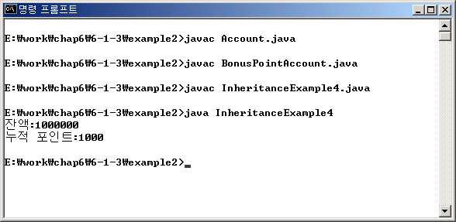
상속과 인터페이스
01. 클래스의 상속
메소드 오버라이딩
    [예제 6-12] 포인트 적립 계좌 클래스를 사용하는 프로그램
1
2
3
4
5
6
7
8
class InheritanceExample4 {
public static void main(String args[]) {
BonusPointAccount obj = new BonusPointAccount(
"333-33-333333", "김미영", 0, 0);
obj.deposit(1000000);
System.out.println("잔액:" + obj.balance);
System.out.println("누적 포인트:" + obj.bonusPoint);
}
}
[예제 6-6]
[예제 6-11]

Slide 22
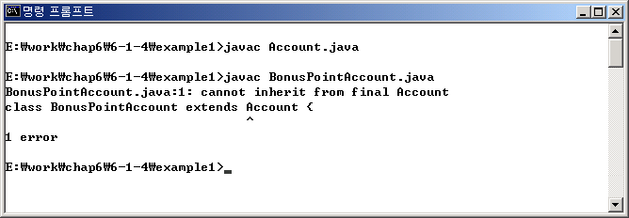
상속과 인터페이스
01. 클래스의 상속
상속을 금지하는 final 키워드
    [예제 6-13] final 키워드를 추가한 Account 클래스
1
2
3
4
5
6
7
8
9
10
11
12
13
14
15
16
17
18
19
final 키워드 추가
final class Account {
String accountNo;
String ownerName;
int balance;
Account(String accountNo, String ownerName, int balance) {
this.accountNo = accountNo;
this.ownerName = ownerName;
this.balance = balance;
}
void deposit(int amount) {
balance += amount;
}
int withdraw(int amount) throws Exception {
if (balance < amount)
throw new Exception("잔액이 부족합니다.");
balance -= amount;
return amount;
}
}
[예제 6-11]

Slide 23
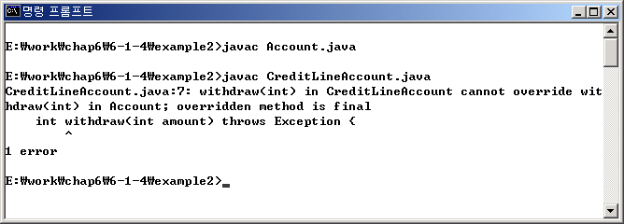
상속과 인터페이스
01. 클래스의 상속
메소드 오버라이딩을 금지하는 final 키워드
    [예제 6-14] withdraw 메소드에 final 키워드를 추가한 Account 클래스
1
2
3
4
5
6
7
8
9
10
11
12
13
14
15
16
17
18
19
class Account {
String accountNo;
String ownerName;
int balance;
Account(String accountNo, String ownerName, int balance) {
this.accountNo = accountNo;
this.ownerName = ownerName;
this.balance = balance;
}
void deposit(int amount) {
balance += amount;
}
final int withdraw(int amount) throws Exception {
if (balance < amount)
throw new Exception("잔액이 부족합니다.");
balance -= amount;
return amount;
}
}
final 키워드 추가

Slide 24
상속과 인터페이스
01. 클래스의 상속
인스턴스화를 금지하는 abstract 키워드
    [예제 6-15] abstract 키워드를 추가한 Account 클래스
1
2
3
4
5
6
7
8
9
10
11
12
13
14
15
16
17
18
19
abstract 키워드 추가
abstract class Account {
String accountNo;
String ownerName;
int balance;
Account(String accountNo, String ownerName, int balance) {
this.accountNo = accountNo;
this.ownerName = ownerName;
this.balance = balance;
}
void deposit(int amount) {
balance += amount;
}
int withdraw(int amount) throws Exception {
if (balance < amount)
throw new Exception("잔액이 부족합니다.");
balance -= amount;
return amount;
}
}
abstract 키워드가 붙은 클래스를
추상 클래스(abstract class)라고 함

Slide 25
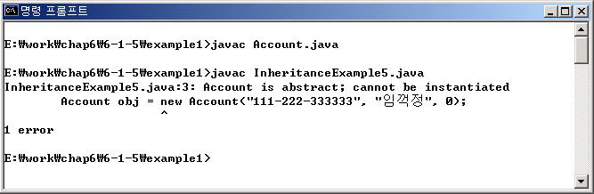
상속과 인터페이스
01. 클래스의 상속
인스턴스화를 금지하는 abstract 키워드
    [예제 6-16] 추상 클래스를 인스턴스화하는 잘못된 프로그램
1
2
3
4
5
class InheritanceExample5 {
public static void main(String args[]) {
Account obj = new Account("111-222-333333", "임꺽정", 0);
}
}
[예제 6-15]

Slide 26
상속과 인터페이스
01. 클래스의 상속
추상 메소드
    • 추상 메소드(abstract method) : 메소드 본체가 없는 메소드
    • 추상 메소드가 필요한 경우
[이름] 메시지 발송 클래스
[데이터]
제목
발송자 이름
[기능]
메시지를 송신한다
상
속
상
속
[이름] 이메일 송신 클래스
[이름] 문자메시지 송신 클래스
[데이터]
제목
발송자 이름
발송자 이메일 주소
이메일 내용
[데이터]
제목
발송자 이름
회신 전화번호
메시지 본문
[기능]
메시지를 송신한다
[기능]
메시지를 송신한다

Slide 27
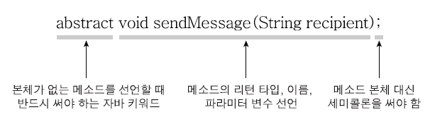
상속과 인터페이스
01. 클래스의 상속
추상 메소드
    • 추상 메소드의 선언 방법

Slide 28
상속과 인터페이스
01. 클래스의 상속
추상 메소드
    [예제 6-17] 추상 클래스를 포함하는 클래스 – 메시지 발송 클래스
1
2
3
4
5
6
7
8
9
클래스 자체도 추상 클래스로 선언
abstract class MessageSender {
String title;
String senderName;
MessageSender(String title, String senderName) {
this.title = title;
this.senderName = senderName;
}
abstract void sendMessage(String recipient);
}
추상 메소드 선언

Slide 29
상속과 인터페이스
01. 클래스의 상속
추상 메소드
    [예제 6-18] 메시지 발송 클래스를 상속하는 이메일 송신 클래스
1
2
3
4
5
6
7
8
9
10
11
12
13
14
15
16
class EMailSender extends MessageSender {
String senderAddr;
String emailBody;
EMailSender(String title, String senderName,
String senderAddr, String emailBody) {
super(title, senderName);
this.senderAddr = senderAddr;
this.emailBody = emailBody;
}
void sendMessage(String recipient) {
System.out.println("------------------------------");
System.out.println("제목: " + title);
System.out.println("보내는 사람: " + senderName +
" " + senderAddr);
System.out.println("받는 사람: " + recipient);
System.out.println("내용: " + emailBody);
}
}
슈퍼클래스의 메소드를
오버라이드하는 메소드

Slide 30
상속과 인터페이스
01. 클래스의 상속
추상 메소드
    [예제 6-19] 메시지 발송 클래스를 상속하는 문자 메시지 송신 클래스
1
2
3
4
5
6
7
8
9
10
11
12
13
14
15
16
17
class SMSSender extends MessageSender {
String returnPhoneNo;
String message;
SMSSender(String title, String senderName,
String returnPhoneNo, String message) {
super(title, senderName);
this.returnPhoneNo = returnPhoneNo;
this.message = message;
}
void sendMessage(String recipient) {
System.out.println("------------------------------");
System.out.println("제목: " + title);
System.out.println("보내는 사람: " + senderName);
System.out.println("전화번호: " + recipient);
System.out.println("회신 전화번호: " + returnPhoneNo);
System.out.println("메시지 내용: " + message);
}
}
슈퍼클래스의 메소드를
오버라이드하는 메소드

Slide 31
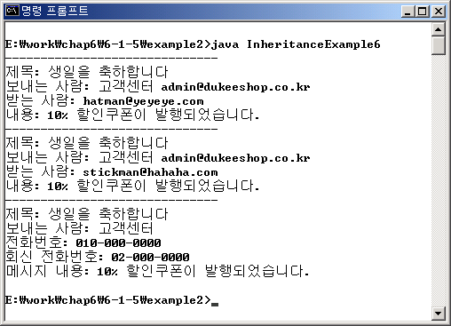
상속과 인터페이스
01. 클래스의 상속
추상 메소드
    [예제 6-20] 이메일 송신 클래스와 문자 메시지 송신 클래스를 사용하는 프로그램
1
2
3
4
5
6
7
8
9
class InheritanceExample6 {
public static void main(String args[]) {
EMailSender obj1 = new EMailSender("생일을 축하합니다", "고객센터",
"admin@dukeeshop.co.kr", "10% 할인쿠폰이 발행되었습니다.");
SMSSender obj2 = new SMSSender("생일을 축하합니다", "고객센터",
"02-000-0000", "10% 할인쿠폰이 발행되었습니다.");
obj1.sendMessage("hatman@yeyeye.com");
obj1.sendMessage("stickman@hahaha.com");
obj2.sendMessage("010-000-0000");
}
}
추상 메소드를 구현하는 메소드를 호출합니다.

Slide 32
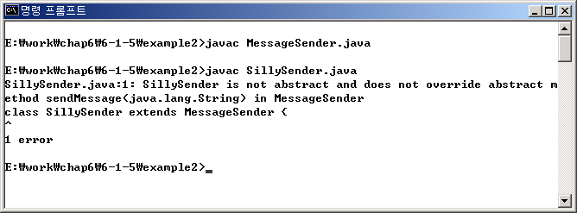
상속과 인터페이스
01. 클래스의 상속
추상 메소드
    [예제 6-21] 메시지 발송 클래스를 상속하는 클래스 – 잘못된 예
1
2
3
4
5
class SillySender extends MessageSender {
SillySender(String title, String senderName) { // 생성자
super(title, senderName);
}
}

Slide 33
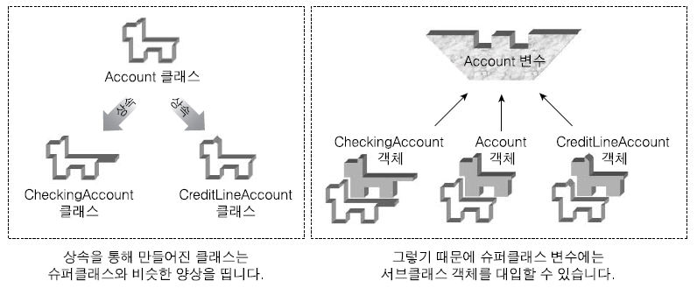
상속과 인터페이스
01. 클래스의 상속
클래스 변수의 다형성
    • 클래스 변수의 다형성

Slide 34
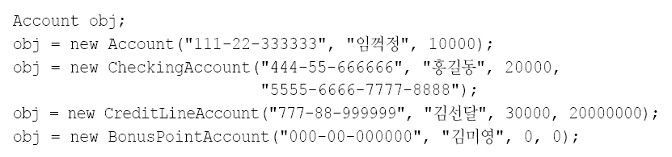
상속과 인터페이스
01. 클래스의 상속
클래스 변수의 다형성
    • 클래스 변수의 다형성의 예

Slide 35
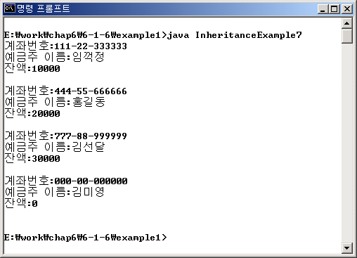
상속과 인터페이스
01. 클래스의 상속
클래스 변수의 다형성
    [예제 6-22] 클래스 변수의 다형성을 활용하는 프로그램 (1)
1
2
3
4
5
6
7
8
9
10
11
12
13
14
15
16
17
18
class InheritanceExample7 {
public static void main(String args[]) {
Account obj1 = new Account("111-22-333333", "임꺽정", 10000);
CheckingAccount obj2 = new CheckingAccount("444-55-666666", "홍길동", 20000, "5555-6666-7777-8888");
CreditLineAccount obj3 = new CreditLineAccount("777-88-999999", "김선달", 30000, 20000000);
BonusPointAccount obj4 = new BonusPointAccount("000-00-000000", "김미영", 0, 0);
printAccountInfo(obj1);
printAccountInfo(obj2);
printAccountInfo(obj3);
printAccountInfo(obj4);
}
static void printAccountInfo(Account obj) {
System.out.println("계좌번호:" + obj.accountNo);
System.out.println("예금주 이름:" + obj.ownerName);
System.out.println("잔액:" + obj.balance);
System.out.println();
}
}
다양한 타입의 객체를 가지고 메소드를 호출합니다.
다양한 타입의 객체를 한 타입의
파라미터 변수로 받습니다.

Slide 36

상속과 인터페이스
01. 클래스의 상속
다형성과 메소드 오버라이딩
    [예제 6-23] 클래스 변수의 다형성을 활용하는 프로그램 (2)
1
2
3
4
5
6
7
8
9
10
11
12
class InheritanceExample8 {
public static void main(String args[]) {
EMailSender obj1 = new EMailSender("생일을 축하합니다", "고객센터",
"admin@dukeeshop.co.kr", "10% 할인쿠폰이 발행되었습니다.");
SMSSender obj2 = new SMSSender("생일을 축하합니다", "고객센터",
"02-000-0000", "10% 할인쿠폰이 발행되었습니다.");
send(obj1, "hatman@yeyeye.com");
send(obj1, "stickman@hahaha.com");
send(obj2, "010-000-0000");
}
static void send(MessageSender obj, String recipient) {
obj.sendMessage(recipient);
}
}
서브클래스 객체 obj1, obj2를
가지고 메소드를 호출합니다.
슈퍼클래스 타입의 파라미터 변수
어느 클래스의 sendMessage
메소드가 호출될까요?

Slide 37
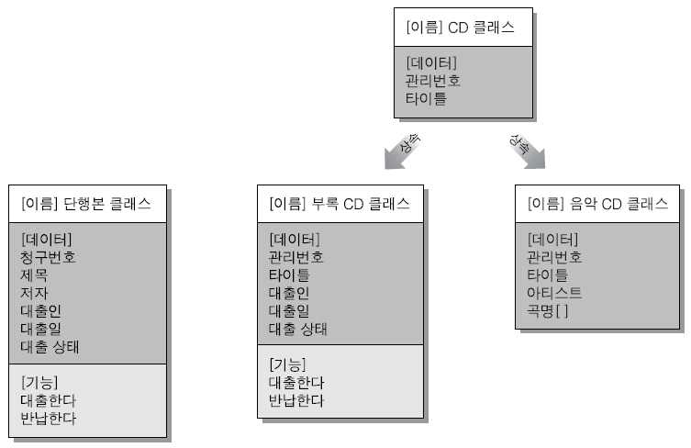
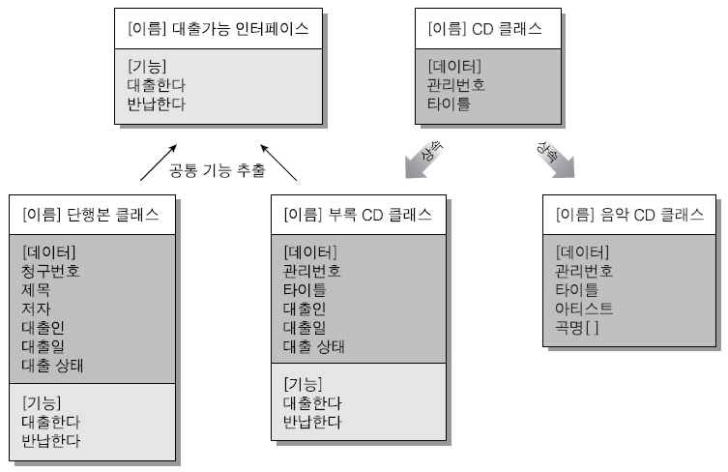
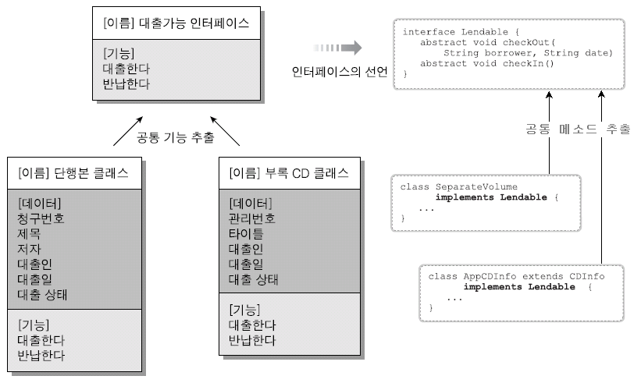
상속과 인터페이스
02. 인터페이스
인터페이스란?
    • 자바에서는 클래스의 다중 상속을 허용하지 않음

Slide 38
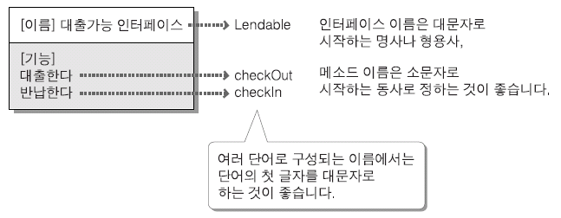
상속과 인터페이스
02. 인터페이스
인터페이스의 선언
    • 인터페이스의 선언 방법

Slide 39
상속과 인터페이스
02. 인터페이스
인터페이스의 선언
    [예제 6-24] 대출가능 인터페이스
인터페이스의 선언을 시작하는 키워드
1
2
3
4
1
2
3
4
interface Lendable {
abstract void checkOut(String borrower, String date);
abstract void checkIn();
}
interface Lendable {
void checkOut(String borrower, String date);
void checkIn();
}
대출한다 메소드
반납한다 메소드
이렇게 선언해도 마찬가지입니다.

Slide 40
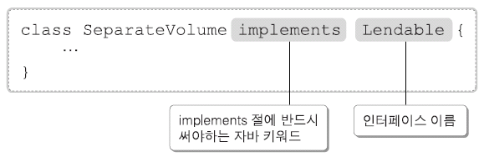
상속과 인터페이스
02. 인터페이스
인터페이스를 구현하는 클래스의 선언
    • 인터페이스를 구현하는 클래스의 선언 방법

Slide 41
상속과 인터페이스
02. 인터페이스
인터페이스를 구현하는 클래스의 선언
    [예제 6-25] 대출가능 인터페이스를 구현하는 단행본 클래스
implements 절
1
2
3
4
5
6
7
8
9
10
11
12
13
14
15
16
17
18
19
20
21
22
23
24
25
26
27
28
29
class SeparateVolume implements Lendable {
String requestNo; // 청구번호
String bookTitle; // 제목
String writer; // 저자
String borrower; // 대출인
String checkOutDate; // 대출일
byte state; // 대출상태
SeparateVolume(String requestNo, String bookTitle, String writer) {
this.requestNo = requestNo;
this.bookTitle = bookTitle;
this.writer = writer;
}
public void checkOut(String borrower, String date) { // 대출한다
if (state != 0)
return;
this.borrower = borrower;
this.checkOutDate = date;
this.state = 1;
System.out.println("*" + bookTitle + " 이(가) 대출되었습니다.");
System.out.println("대출인:" + borrower);
System.out.println("대출일:" + date + "\n");
}
public void checkIn() { // 반납한다
this.borrower = null;
this.checkOutDate = null;
this.state = 0;
System.out.println("*" + bookTitle + " 이(가) 반납되었습니다.\n");
}
}
인터페이스의 메소드를 구현할 때 반드시 써야 하는 키워드
인터페이스의 메소드를 구현할 때 반드시 써야 하는 키워드

Slide 42
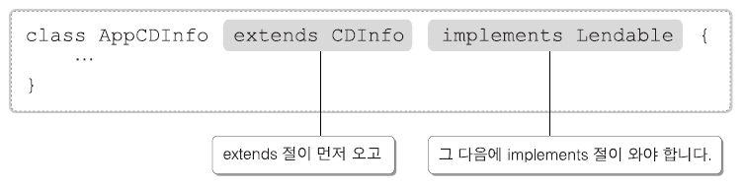
상속과 인터페이스
02. 인터페이스
인터페이스를 구현하는 클래스의 선언
    • extends 절과 implements 절이 모두 있는 클래스의 선언 방법

Slide 43
상속과 인터페이스
02. 인터페이스
인터페이스를 구현하는 클래스의 선언
    [예제 6-26] 대출가능 인터페이스를 구현하는 부록 CD 클래스
1
2
3
4
5
6
7
8
class CDInfo {
String registerNo; // 관련번호
String title; // 타이틀
CDInfo(String registerNo, String title) {
this.registerNo = registerNo;
this.title = title;
}
}
상속
1
2
3
4
5
6
7
8
9
10
11
12
13
14
15
16
17
18
19
20
21
22
23
24
class AppCDInfo extends CDInfo implements Lendable {
String borrower; // 대출인
String checkOutDate; // 대출일
byte state; // 대출상태
AppCDInfo(String registerNo, String title) {
super(registerNo, title);
}
public void checkOut(String borrower, String date) {
if (state != 0)
return;
this.borrower = borrower;
this.checkOutDate = date;
this.state = 1;
System.out.println("*" + title + " CD가 대출되었습니다.");
System.out.println("대출인:" + borrower);
System.out.println("대출일:" + date + "\n");
}
public void checkIn() {
this.borrower = null;
this.checkOutDate = null;
this.state = 0;
System.out.println("*" + title + " CD가 반납되었습니다.\n");
}
}
implements 절

Slide 44
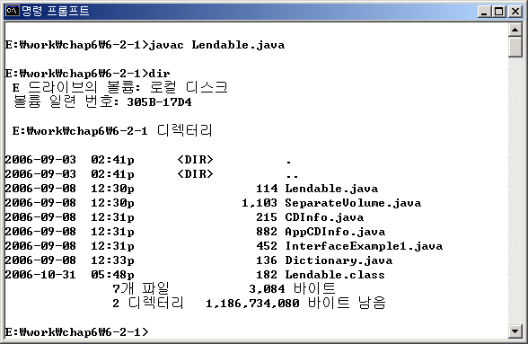
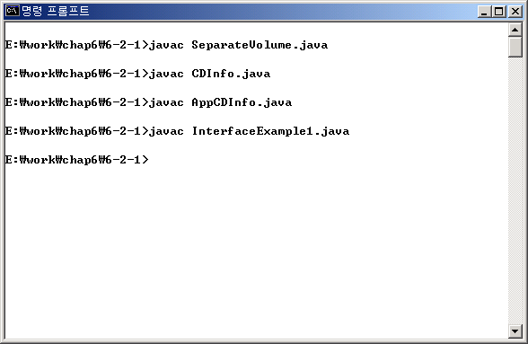
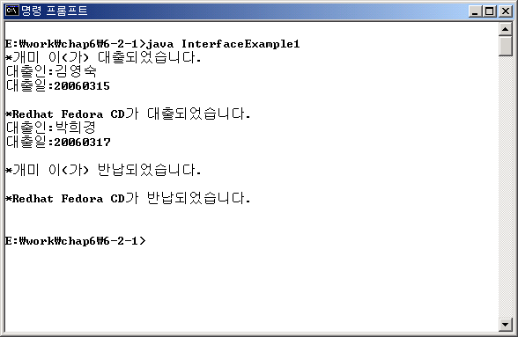
상속과 인터페이스
02. 인터페이스
인터페이스를 구현하는 클래스의 선언
    [예제 6-27] 단행본 클래스와 부록 CD 클래스를 사용하는 프로그램
1
2
3
4
5
6
7
8
9
10
class InterfaceExample1 {
public static void main(String args[]) {
SeparateVolume obj1 = new SeparateVolume("863ㅂ774개", "개미", "베르베르");
AppCDInfo obj2 = new AppCDInfo("2005-7001", "Redhat Fedora");
obj1.checkOut("김영숙", "20060315");
obj2.checkOut("박희경", "20060317");
obj1.checkIn();
obj2.checkIn();
}
}
인터페이스의 컴파일 방법
[예제 6-25] ~ [예제 6-27]

Slide 45

상속과 인터페이스
02. 인터페이스
인터페이스의 사용 방법
    • 인터페이스를 가지고 할 수 없는 일
      - 객체 생성에 사용하는 것은 불가능
      클래스에 메소드 로직을 상속해줄 수 없음
    • 인터페이스를 가지고 할 수 있는 일
      클래스의 선언 방법을 제한할 수 있음
      인터페이스 변수 선언에 사용됨

Slide 46
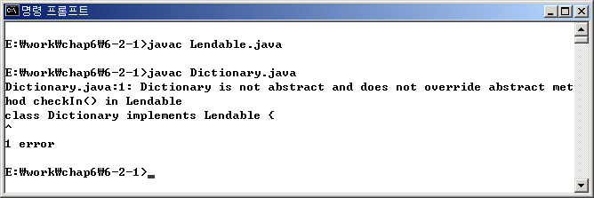
상속과 인터페이스
02. 인터페이스
클래스의 선언 방법을 제한하는 인터페이스
    [예제 6-28] Lendable 인터페이스를 구현하는 클래스의 예 – 잘못된 예
1
2
3
4
5
6
class Dictionary implements Lendable {
String title;
Dictionary(String title) {
this.title = title;
}
}

Slide 47


상속과 인터페이스
02. 인터페이스
인터페이스 변수의 다형성
    • 인터페이스 변수의 선언
    • 인터페이스 변수의 사용
      - 인터페이스 변수에는 그 인터페이스를 구현하는 클래스의 객체를 대입할 수 있음

Slide 48
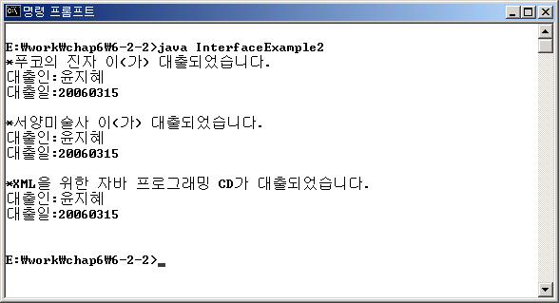
상속과 인터페이스
02. 인터페이스
인터페이스 변수의 다형성
    [예제 6-29] Lendable 인터페이스 변수의 다형성을 이용하는 프로그램
1
2
3
4
5
6
7
8
9
10
11
12
13
class InterfaceExample2 {
public static void main(String args[]) {
Lendable arr[] = new Lendable[3];
arr[0] = new SeparateVolume("883ㅇ", "푸코의 진자", "에코");
arr[1] = new SeparateVolume("609.2”, "서양미술사", "곰브리치");
arr[2] = new AppCDInfo("02-17", "XML을 위한 자바 프로그래밍");
checkOutAll(arr, "윤지혜", "20060315");
}
static void checkOutAll(Lendable arr[], String borrower, String date) {
for (int cnt = 0; cnt < arr.length; cnt++)
arr[cnt].checkOut(borrower, date);
}
}
인터페이스 타입의 배열
배열에 여러 타입의 객체 저장
배열을 파라미터로 넘겨줍니다
배열의 모든 항목에 대해
checkOut 메소드 호출

Slide 49


상속과 인터페이스
02. 인터페이스
인터페이스의 상수 필드
    • 인터페이스의 상수 필드 선언 방법 (1)
    • 인터페이스의 상수 필드 선언 방법 (2)

Slide 50
상속과 인터페이스
02. 인터페이스
인터페이스의 상수 필드
    [예제 6-30] 상수 필드가 추가된 대출가능 인터페이스
1
2
3
4
5
6
interface Lendable {
final static byte STATE_BORROWED = 1; // 대출 중
final static byte STATE_NORMAL = 0; // 대출되지 않은 상태
void checkOut(String borrower, String date);
void checkIn();
}

Slide 51
상속과 인터페이스
02. 인터페이스
인터페이스의 상수 필드
    [예제 6-31] 대출가능 인터페이스로부터 상수 필드를 상속받는 단행본 클래스
1
2
3
4
5
6
7
8
9
10
11
12
13
14
15
16
17
18
19
20
21
22
23
24
25
26
27
28
29
class SeparateVolume implements Lendable {
String requestNo; // 청구번호
String bookTitle; // 제목
String writer; // 저자
String borrower; // 대출인
String checkOutDate; // 대출일
byte state; // 대출상태
SeparateVolume(String requestNo, String bookTitle, String writer) {
this.requestNo = requestNo;
this.bookTitle = bookTitle;
this.writer = writer;
}
public void checkOut(String borrower, String date) {
if (state != STATE_NORMAL)
return;
this.borrower = borrower;
this.checkOutDate = date;
this.state = STATE_BORROWED;
System.out.println("*" + bookTitle + " 이(가) 대출되었습니다.");
System.out.println("대출인:" + borrower);
System.out.println("대출일:" + date + "\n");
}
public void checkIn() {
this.borrower = null;
this.checkOutDate = null;
this.state = STATE_NORMAL;
System.out.println("*" + bookTitle + " 이(가) 반납되었습니다.\n");
}
}
implements 절
Lendable 인터페이스의 상수 필드를 사용
Lendable 인터페이스의 상수 필드를 사용
Lendable 인터페이스의 상수 필드를 사용

Slide 52
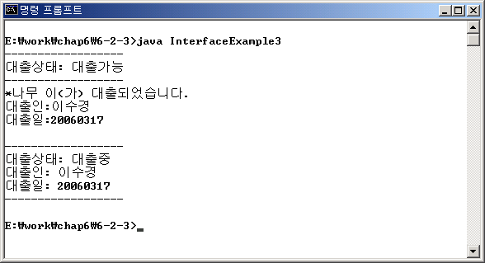
상속과 인터페이스
02. 인터페이스
인터페이스의 상수 필드
    [예제 6-32] Lendable 인터페이스의 상수 필드를 사용하는 프로그램
1
2
3
4
5
6
7
8
9
10
11
12
13
14
15
16
17
18
19
20
21
22
class InterfaceExample3 {
public static void main(String args[]) {
SeparateVolume obj = new SeparateVolume("863ㅂ", "나무", "베르베르");
printState(obj);
obj.checkOut("이수경", "20060317");
printState(obj);
}
static void printState(SeparateVolume obj) {
if (obj.state == Lendable.STATE_NORMAL) {
System.out.println("------------------");
System.out.println("대출상태: 대출가능");
System.out.println("------------------");
}
if (obj.state == Lendable.STATE_BORROWED) {
System.out.println("------------------");
System.out.println("대출상태: 대출중");
System.out.println("대출인: " + obj.borrower);
System.out.println("대출일: " + obj.checkOutDate);
System.out.println("------------------");
}
}
}
Lendable 인터페이스의 상수 필드를 사용
Lendable 인터페이스의 상수 필드를 사용

Slide 53
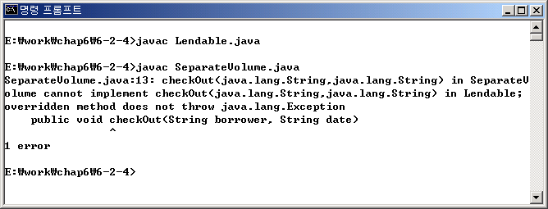
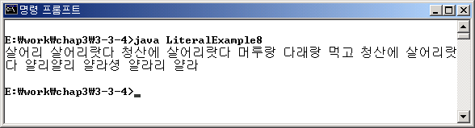
상속과 인터페이스
02. 인터페이스
익셉션을 발생하는 추상 메소드
    [예제 6-33] checkOut 메소드 밖으로 익셉션을 던지는 단행본 클래스
1
2
3
4
5
6
7
8
9
10
11
12
13
14
15
16
17
18
19
20
21
22
23
24
25
26
27
28
29
class SeparateVolume implements Lendable {
String requestNo;
String bookTitle;
String writer;
String borrower;
String checkOutDate;
byte state;
SeparateVolume(String requestNo, String bookTitle, String writer) {
this.requestNo = requestNo;
this.bookTitle = bookTitle;
this.writer = writer;
}
public void checkOut(String borrower, String date) throws Exception {
if (state != 0)
throw new Exception("*대출불가:" + bookTitle);
this.borrower = borrower;
this.checkOutDate = date;
this.state = 1;
System.out.println("*" + bookTitle + " 이(가) 대출되었습니다.");
System.out.println("대출인:" + borrower);
System.out.println("대출일:" + date + "\n");
}
public void checkIn() {
this.borrower = null;
this.checkOutDate = null;
this.state = 0;
System.out.println("*" + bookTitle + " 이(가) 반납되었습니다.\n");
}
}
throws 절
대출 중 상태(0)이면 메소드 밖으로 익셉션을 던집니다.
[예제 6-24]

Slide 54
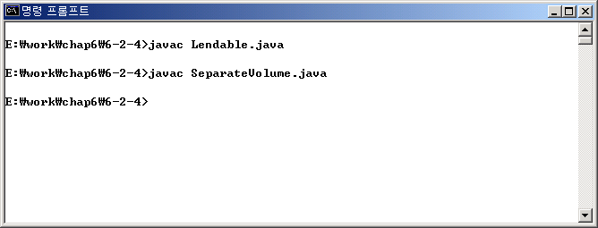
상속과 인터페이스
02. 인터페이스
익셉션을 발생하는 추상 메소드
    [예제 6-34] 추상 메소드에 throws 절을 추가한 대출가능 인터페이스
1
2
3
4
interface Lendable {
abstract void checkOut(String borrower, String date) throws Exception ;
abstract void checkIn();
}
throws 절
[예제 6-34]

Slide 55
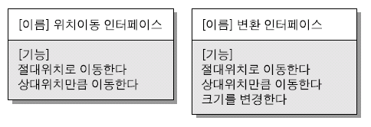
상속과 인터페이스
02. 인터페이스
인터페이스의 상속
    • 인터페이스의 상속이 필요한 경우의 예

Slide 56
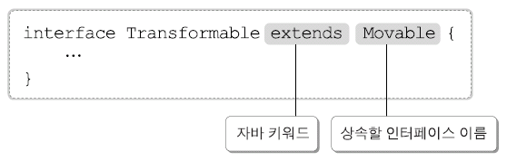
상속과 인터페이스
02. 인터페이스
인터페이스의 상속
    • 다른 인터페이스를 상속 받는 인터페이스의 선언 방법

Slide 57
상속과 인터페이스
02. 인터페이스
인터페이스의 상속
    [예제 6-35] 위치이동 인터페이스를 상속하는 변환 인터페이스
위치이동 인터페이스
1
2
3
4
interface Movable {
void moveTo(int x, int y); // 절대 위치로 이동한다
void moveBy(int xOffset, int yOffset); // 상대 위치만큼 이동한다
}
상속
변환 인터페이스
1
2
3
interface Transformable extends Movable {
void resize(int width, int height); // 크기를 변경한다
}

Slide 58
상속과 인터페이스
02. 인터페이스
인터페이스의 상속
    [예제 6-36] 변환 인터페이스를 구현하는 사각형 클래스
1
2
3
4
5
6
7
8
9
10
11
12
13
14
15
16
17
18
19
20
21
class Rectangle implements Transformable {
int x, y, width, height;
Rectangle(int x, int y, int width, int height) {
this.x = x;
this.y = y;
this.width = width;
this.height = height;
}
public void resize(int width, int height) {
this.width = width;
this.height = height;
}
public void moveTo(int x, int y) {
this.x = x;
this.y = y;
}
public void moveBy(int xOffset, int yOffset) {
this.x += xOffset;
this.y += yOffset;
}
}
implements 절
Transformable 인터페이스의 메소드를 구현합니다.
Movable 인터페이스의 메소드를 구현합니다.

Slide 59
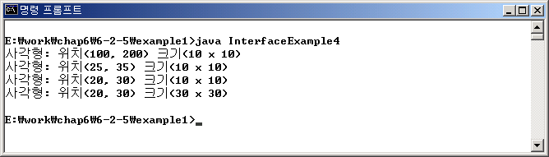
상속과 인터페이스
02. 인터페이스
인터페이스의 상속
    [예제 6-37] Rectangle 클래스를 사용하는 프로그램
1
2
3
4
5
6
7
8
9
10
11
12
13
14
15
class InterfaceExample4 {
public static void main(String args[]) {
Rectangle obj = new Rectangle(100, 200, 10, 10);
printRectangle(obj);
obj.moveTo(25, 35);
printRectangle(obj);
obj.moveBy(-5, -5);
printRectangle(obj);
obj.resize(30, 30);
printRectangle(obj);
}
static void printRectangle(Rectangle obj) {
System.out.printf("사각형: 위치(%d, %d) 크기(%d x %d) %n",
obj.x, obj.y, obj.width, obj.height);
}
}

Slide 60
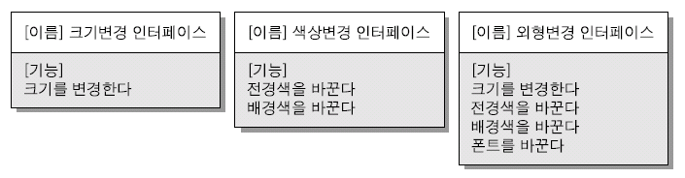
상속과 인터페이스
02. 인터페이스
인터페이스의 다중 상속
    • 인터페이스의 다중 상속이 필요한 경우의 예

Slide 61
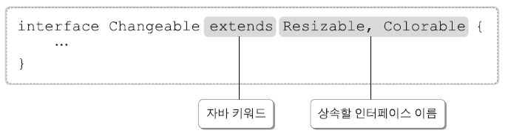
상속과 인터페이스
02. 인터페이스
인터페이스의 다중 상속
    • 다중 상속을 하는 인터페이스의 선언 방법

Slide 62
상속과 인터페이스
02. 인터페이스
인터페이스의 다중 상속
    [예제 6-38] 두 개의 인터페이스를 동시에 상속받는 외형변경 인터페이스
크기변경 인터페이스 선언
색상변경 인터페이스 선언
1
2
3
interface Resizable {
void resize(int width, int height);
}
1
2
3
4
interface Colorable {
void setForeground(String color);
void setBackground(String color);
}
외형변경 인터페이스 선언
1
2
3
interface Changeable extends Resizable, Colorable {
void setFont(String font);
}

Slide 63
상속과 인터페이스
02. 인터페이스
인터페이스의 다중 상속
    [예제 6-39] 외형변경 인터페이스를 구현하는 라벨 클래스
1
2
3
4
5
6
7
8
9
10
11
12
13
14
15
16
17
18
19
20
21
22
23
24
25
26
27
class Label implements Changeable {
String text;
int width, height;
String foreground, background;
String font;
Label(String text, int width, int height, String foreground, String background, String font) {
this.text = text;
this.width = width;
this.height = height;
this.foreground = foreground;
this.background = background;
this.font = font;
}
public void resize(int width, int height) {
this.width = width;
this.height = height;
}
public void setForeground(String color) {
this.foreground = color;
}
public void setBackground(String color) {
this.background = color;
}
public void setFont(String font) {
this.font = font;
}
}
Resizable 인터페이스의 메소드를 구현
Colorable 인터페이스의 메소드를 구현
Changeable 인터페이스의 메소드를 구현

Slide 64
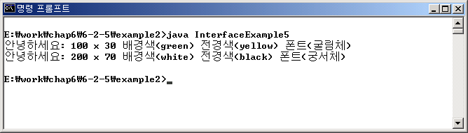
상속과 인터페이스
02. 인터페이스
인터페이스의 다중 상속
    [예제 6-40] 라벨 클래스를 사용하는 프로그램
1
2
3
4
5
6
7
8
9
10
11
12
13
14
class InterfaceExample5 {
public static void main(String args[]) {
Label obj = new Label("안녕하세요", 100, 30, "yellow", "green", "굴림체");
printLabel(obj);
obj.resize(200, 70);
obj.setForeground("black");
obj.setBackground("white");
obj.setFont("궁서체");
printLabel(obj);
}
static void printLabel(Label obj) {
System.out.printf(
"%s: %d x %d 배경색(%s) 전경색(%s) 폰트(%s) %n",
obj.text, obj.width, obj.height,
obj.background, obj.foreground, obj.font);
}
}

